Slide 1
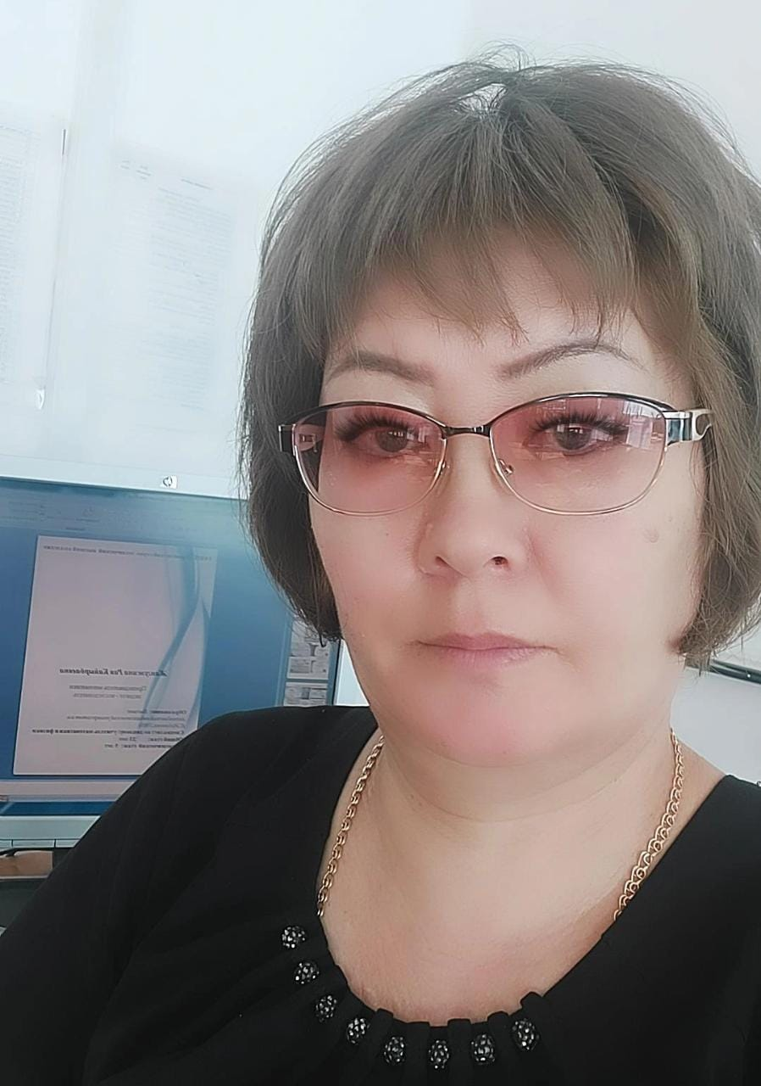
ГККП «Хромтауский горно- технический высший колледж»
Жангужина Рая Кайырбаевна
Преподаватель математики
педагог - исследователь
Образование: Высшее
Актюбинский педагогический университет им. Қ.Жубанова,2005г.
Специалист по диплому: учитель математики и физики
Общий стаж: 23 лет
Педагогический стаж: 5 лет

Slide 2
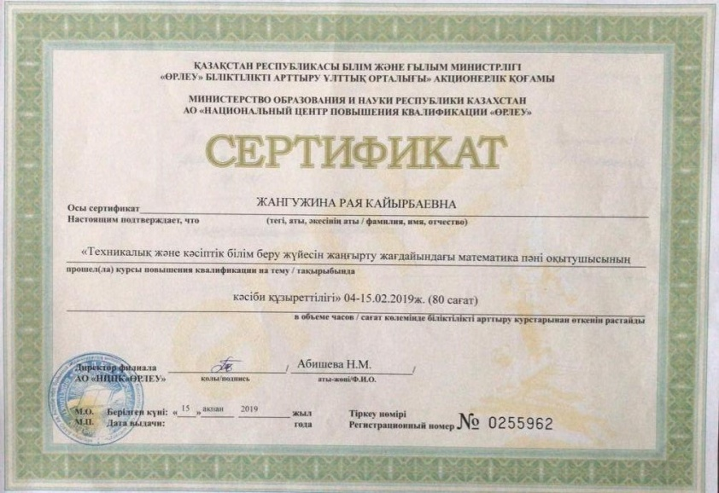
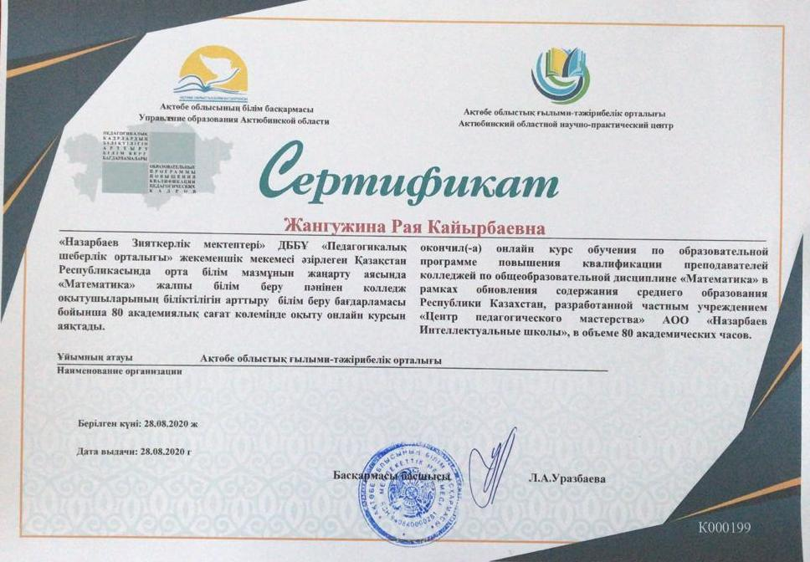
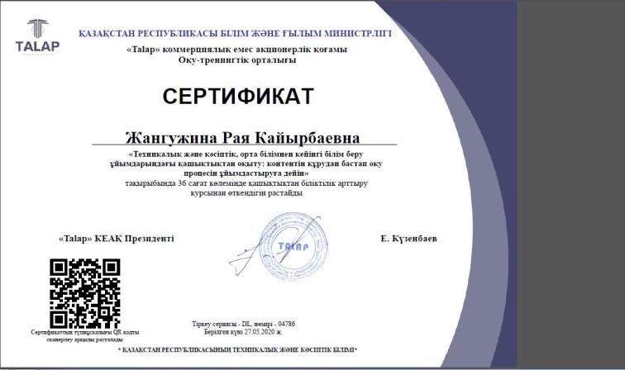
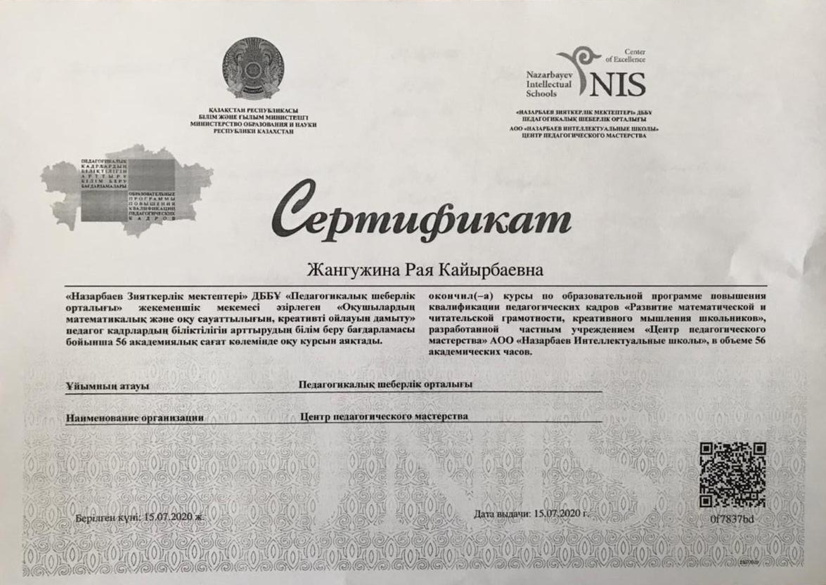
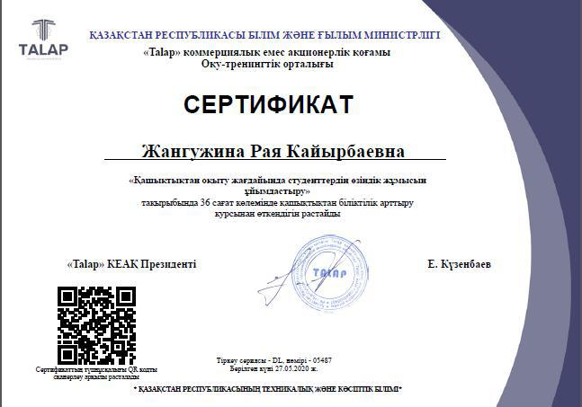
Повышение квалификации

Slide 3
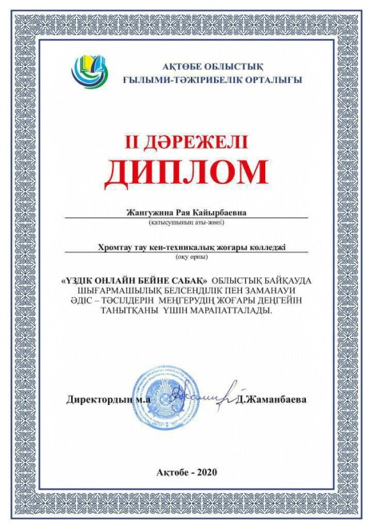
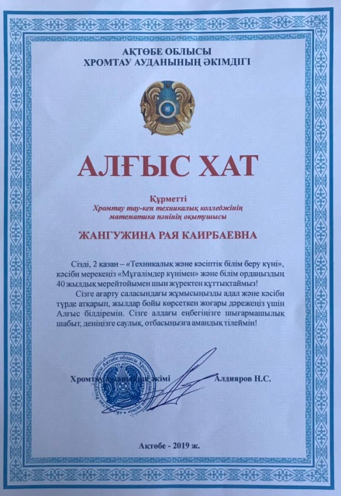
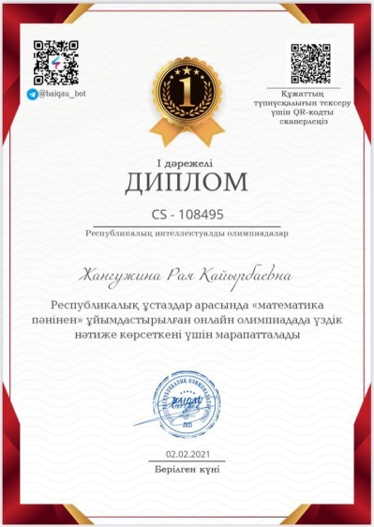
Профессиональные достижения педагога
«Педагогтың шығармашылық бастамасы» атты V Республикалық оқытушылар сайысында «Педагогикалық мақала» номинациясы бойынша IІІ дәріжелі дипломмен марапатталды, Нұр-Сұлтан қ., 2020 жыл
Математика пәні мұғалімдері арасында өткен облыстық пәндік олимпиада II дәрежелі дипломмен марапатталды, Ақтөбе 2020 жыл;
"Алғыс хат" Хромтау, 2019 жыл
«Үздік онлайн бейне сабақ» облыстық байқауда шығармашылық бнлсенділік пен заманауи әдіс- тәсілдерін меңгерудің жоғары деңгейін танытқаны үшін II дәрежелі дипломмен марапатталды, Ақтөбе 2020 жыл;
Техникалық және кәсіптік білім беру күніне орай «Алғыс хат», Ақтөбе, 2019 жыл
Республикалық ұстаздар арасында «математика пәнінен» ұйымдастырылған онлайн олимпиада І дәрежелі диплом, 2021 жыл

Slide 4
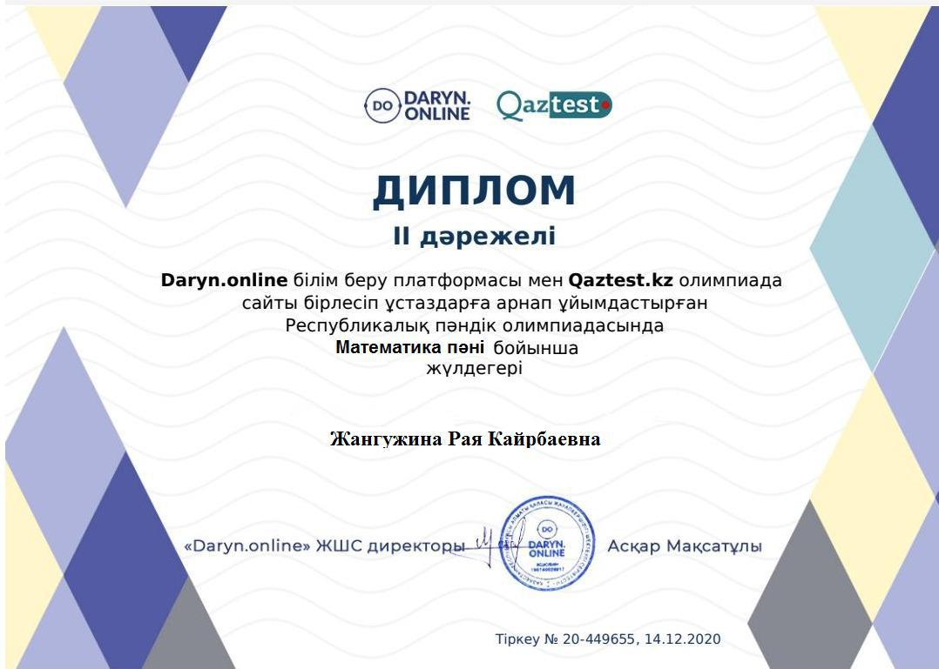
Профессиональные достижения педагога
Математика пәні мұғалімдері арасында өткен облыстық пәндік олимпиада III дәрежелі дипломмен марапатталды, Ақтөбе 2021 жыл
Барлық типтегі білім беру ұйымдарының математика пәні педагогтары арасында өткен республикалық олимпиада
Республикалық www.sabaq.kz әдістемелік-танымдық сайты өткізген «Үздік педагог» қашықтық олимпиада I дәрежелі дипломмен марапатталды, Нұр-Сұлтан қ., 2021 жыл;
Daryn.online білім беру платформасы мен Qaztest.kz олимпиада сайты бірлесіп қстаздарға арнап ұйымдастырылған Республикалық пәндік олимпиадасында математика пәні олимпиада II дәрежелі дипломмен марапатталды, Ақтөбе 2020 жыл;

Slide 5
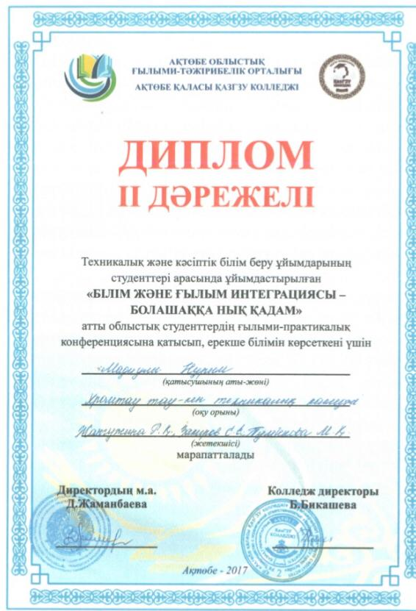
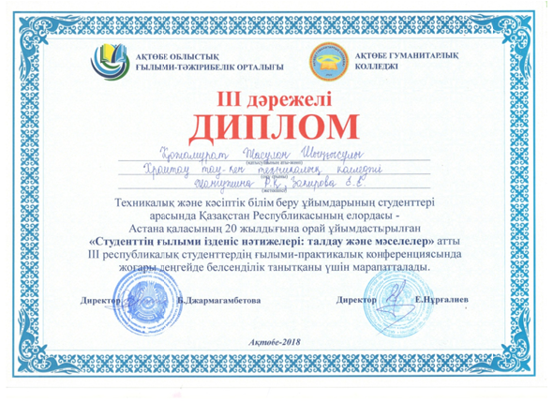
Достижения обучающихся
Техникалық және кәсіптік білім беру ұйымдарының студенттері арасында «JASTAR JILY» аясында «Техникалық және кәсіптік білім беруде жастардың инновациялық тәсілдері мен перспективалы идеялары» атты республикалық студенттердің ғылыми –практикалық конференциясы, БАС ЖҮЛДЕ
Техникалық және кәсіптік білім беру ұйымдарының студенттері арасында ұйымдастырылған «БІЛІМ ЖӘНЕ ҒЫЛЫМ ИНТЕГРАЦИЯСЫ-БОЛАШАҚҚА НЫҚ ҚАДАМ» Облыстық студенттердің ғылыми практикалық конференциясы, ІI дәрежелі диплом
Техникалық және кәсіптік білім беру ұйымдарының студенттері арасында Қазақстан Республикасының елордасы- Астана қаласының 20 жылдығына орай ұйымдастырылған «Студенттің ғылыми ізденіс нәтижелері: талдау және мәселелер» атты III республикалық студенттердің ғылыми –практикалық конференциясы, ІII дәрежелі диплом

Slide 6
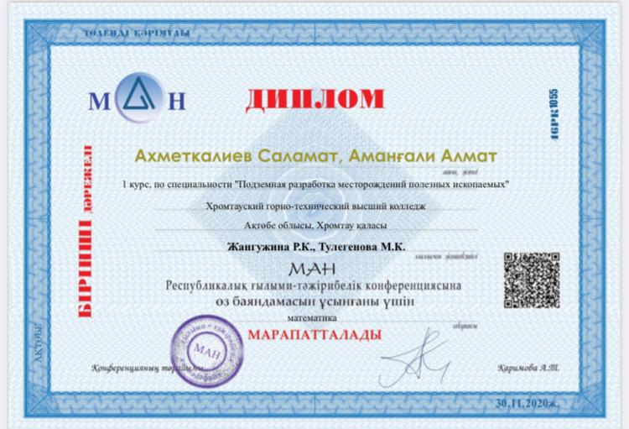
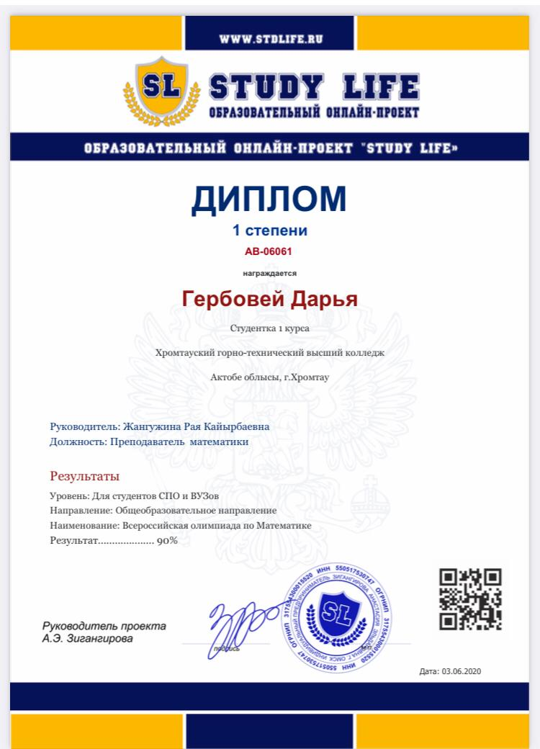
Достижения обучающихся
МАН Республикалық ғылыми –тәжірибелік конференциясы, І дәрежелі диплом
МАН Республикалық ғылыми –тәжірибелік конференциясы, І дәрежелі диплом
Международная онлайн олимпиада, диплом І степени

Slide 7
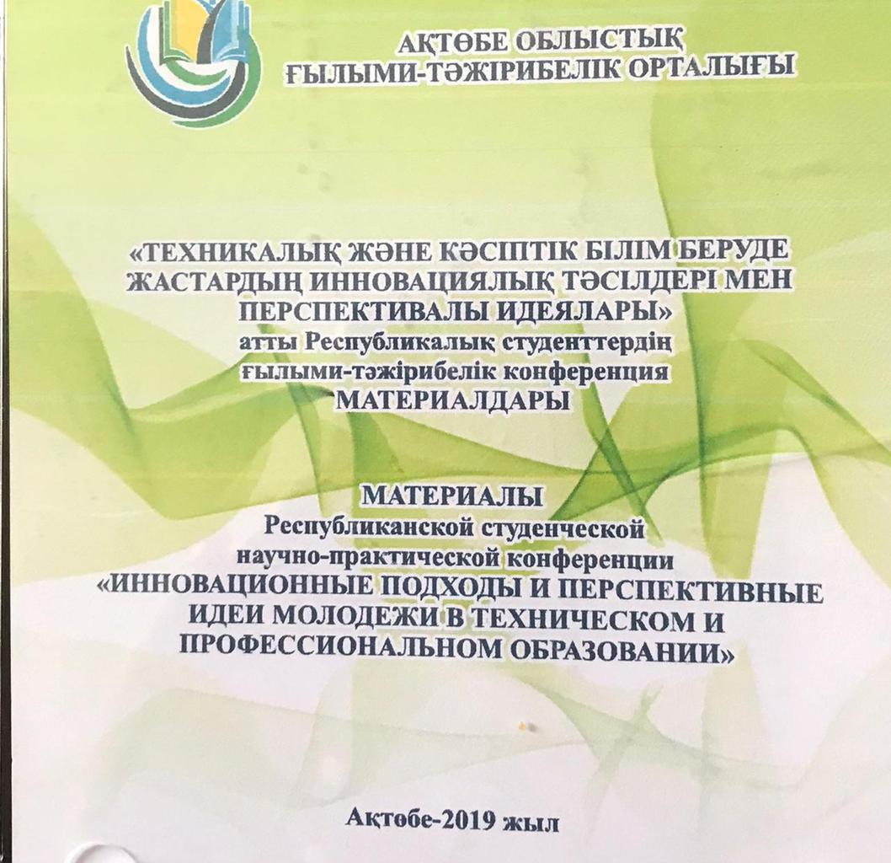
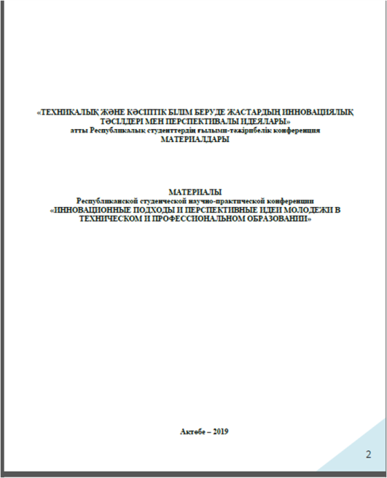
Достижения обучающихся
Техникалық және кәсіптік білім беру ұйымдарының студенттері арасында Қазақстан Республикасының Тәуелсіздігінің 30 жылдығына орай ұйымдастырылған «СТУДЕНТТІК ҒЫЛЫМИ ІЗДЕНІС НӘТИЖЕЛЕРІ: ТАЛДАУ ЖӘНЕ МӘСЕЛЕЛЕР» II ХАЛЫҚАРАЛЫҚ ҒЫЛЫМИ –ПРАКТИКАЛЫҚ ОГЛАЙН РЕЖИМІНДЕГІ КОНФЕРЕНЦИЯСЫ,ІII дәрежелі диплом
"Техникалық және кәсіптік білім беруде жастардың инновациялық тәсілдері мен перспективалы идеялары" атты Республикалық студенттердің ғылыми-тәжірибелік конференция материалдары

Slide 8
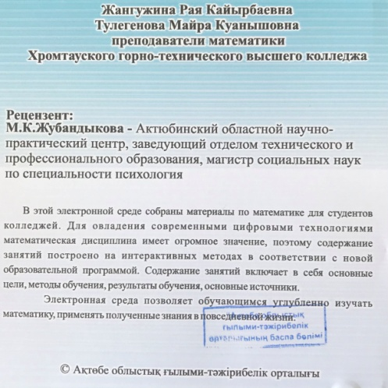
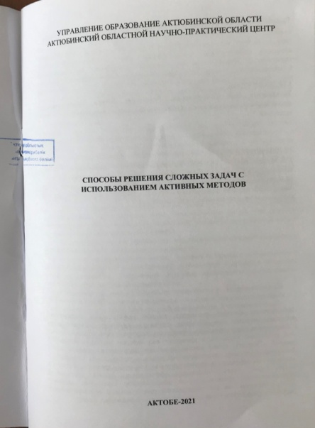
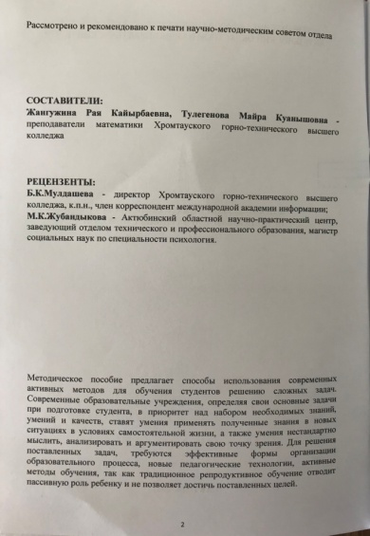
Обобщение педагогического опыта
Электронная среда «Математическая регата"
Методическое пособие “ Способы решения задач с использованием активных методов”

Slide 9
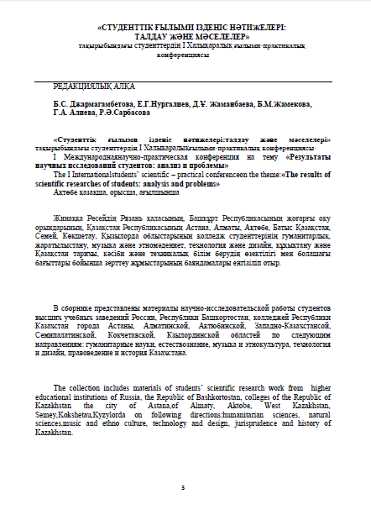
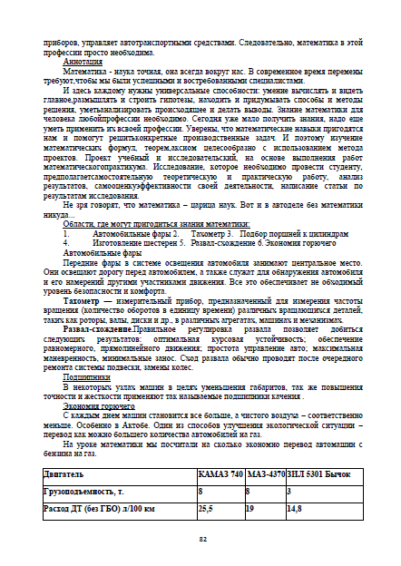
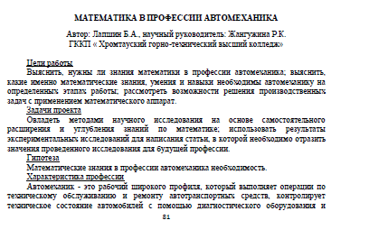
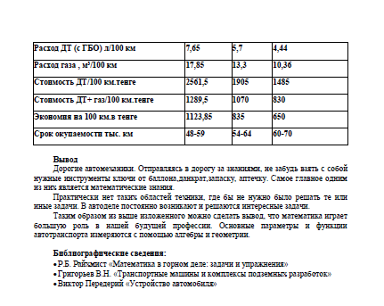
Публикация. Материалы 1 международной научно-практической конференции "Результаты научных исследований студентов: анализ и проблемы"

Slide 10
Обобщение педагогического опыты
Сертификат. Степени с рациональным и иррациональным показателями тақырыбындағы әдістемелік (ғылыми-әдістемелік) материалын (мақаласы) Ақтөбе облысының білім басқармасы сайтында жарияланған
Анықтама №209 Жангужина Рая атына берілген осы аңықтама автордың Основные элементы комбинаторики тақырыбындағы материалын "Ақтөбе ұстазы" газетінің редакциясы басылымға жариялау үшін берілді
Научно-методический центр "ZIAT" награждена диплом 3 степени в номинации "Педагогическая статья" в 5 Республиканском педагогическом конкурсе "Творческая инициатива педагога"

Slide 11
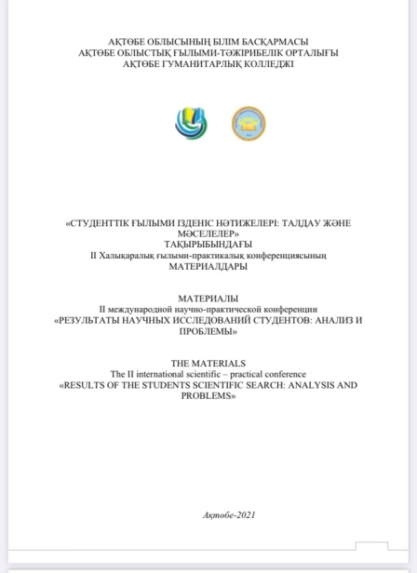
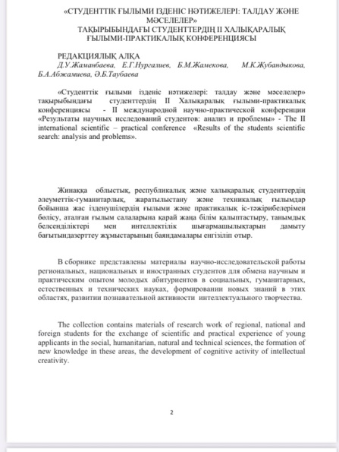
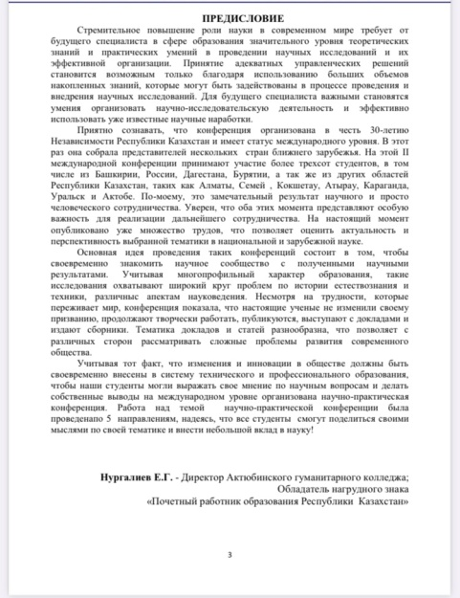
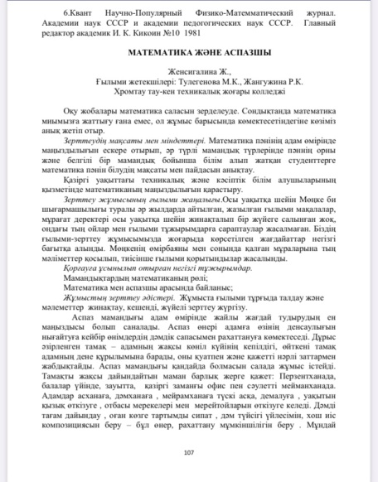
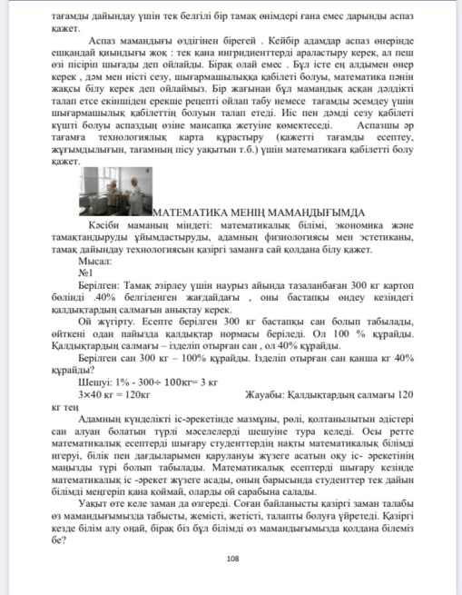
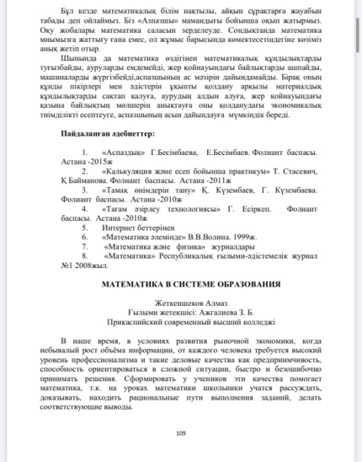
Публикация. Материалы 2 международной научно-практической конференции "Результаты научных исследований студентов: анализ и проблемы"

Slide 12
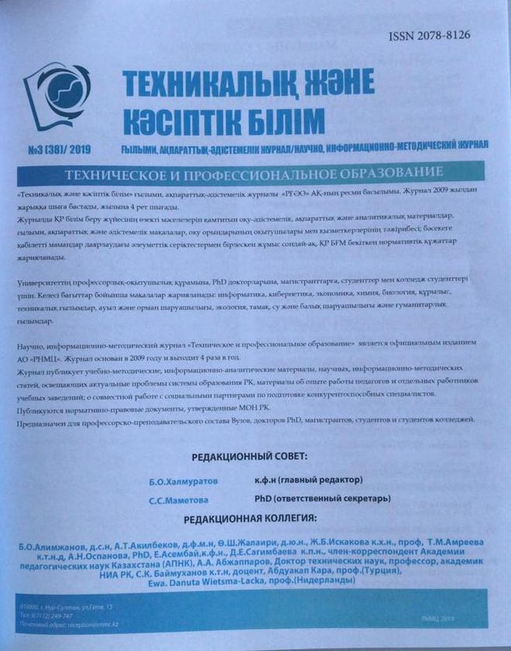
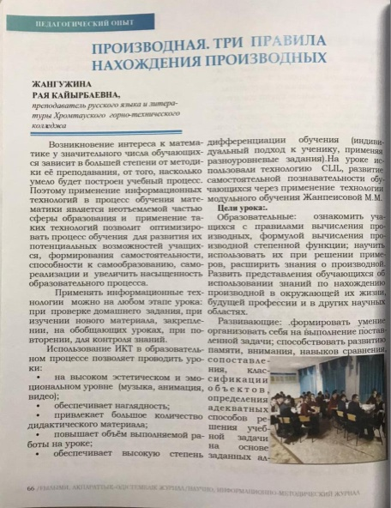
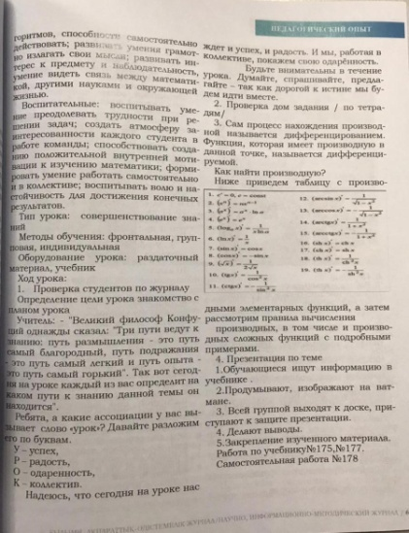
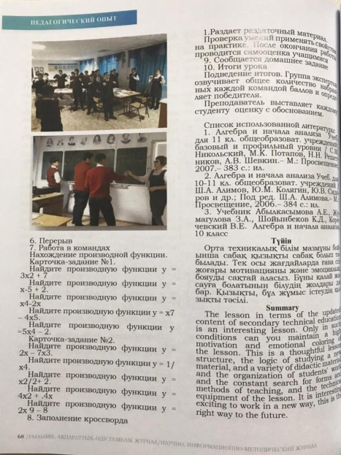
Публикация в научно, информационно-методический журнал №3(38)2019 Производная.Три правила нахождения производных

